Slide 1

Xây dựng Website giới thiệu các di tích lịch sử trên địa bàn Tỉnh Vĩnh Long
TRƯỜNG KỸ THUẬT CÔNG NGHỆ
KHOA CÔNG NGHỆ THÔNG TIN
BÁO CÁO THỰC TẬP ĐỒ ÁN CƠ SỞ NGÀNH
HỌC KÌ I, NĂM HỌC 2025 - 2026
Giảng viên hướng dẫn
Ths.Võ Thành C
Sinh viên thực hiện: Nguyễn Đại Phát
MSSV: 110123154
Lớp: DA23TTD
Vĩnh long, tháng 1 năm 2026

Slide 2
Nội Dung
Lý do chọn đề tài
Mục tiêu, đối tượng và phạm vi nghiên cứu của đồ án
Front-end và Back-end là gì
MySQL ,UI/UX và PHP là gì
Quy trình nghiên cứu và phát triển
Thiết kế kiến trúc hệ thống
Mô hình MVC
Thiết kế cơ sở dữ liệu (ERD)
Giao diện trang chủ
Giao diện đăng nhập và đăng ký
Giao diện tra cứu
Hướng phát triển đề xuất

Slide 3
Lý do chọn đề tài
Trong thời đại chuyển đổi số hiện nay, việc ứng dụng công nghệ thông tin để bảo tồn và phát huy các giá trị văn hóa, lịch sử đã trở thành một xu thế tất yếu. Tỉnh Vĩnh Long là vùng đất có bề dày lịch sử lâu đời với hệ thống di tích phong phú, đa dạng, phản ánh đậm nét quá trình hình thành và phát triển của vùng đất Nam Bộ. Tuy nhiên, việc tiếp cận thông tin của người dân và du khách về các địa danh này hiện còn gặp nhiều trở ngại do nguồn tài liệu còn khá phân tán và chưa được hệ thống hóa một cách bài bản trên không gian số.
Xuất phát từ thực tế đó, đề tài "Xây dựng Website tra cứu các di tích lịch sử tỉnh Vĩnh Long" được lựa chọn nhằm mục tiêu xây dựng một hệ thống thông tin trực tuyến chuyên biệt. Website này đóng vai trò là một kênh thông tin chính thống và trực quan, giúp người dùng khắc phục hoàn toàn những khó khăn khi phải tìm kiếm thông tin theo phương thức thủ công. Thông qua việc số hóa dữ liệu của gần 50 di tích tiêu biểu, hệ thống cung cấp khả năng tra cứu thuận tiện, nhanh chóng và chính xác nhất cho cộng đồng.

Slide 4
Mục tiêu, đối tượng và phạm vi nghiên cứu của đồ án
1.Mục tiêu tổng quát:
Xây dựng hoàn chỉnh một hệ thống Website có khả năng cung cấp thông tin chi tiết, hình ảnh và vị trí địa lý của các di tích lịch sử tại Vĩnh Long,.
Cung cấp công cụ quản trị giúp việc cập nhật, chỉnh sửa thông tin di tích và quản lý người dùng trở nên khoa học và dễ dàng.
Nâng cao trải nghiệm người dùng thông qua các tính năng tra cứu thông minh và tích hợp bản đồ chỉ dẫn.
Củng cố kỹ năng phân tích thiết kế hệ thống, quy trình phát triển phần mềm thực tế.
2.Đối tượng và Phạm vi nghiên cứu
Đối tượng
Thông tin, hình ảnh di tích tại Vĩnh Long (sau sáp nhập 2025).
Phạm vi nghiên cứu
Phạm vi nội dung: Tập trung vào các chức năng cốt lõi bao gồm: Quản lý thông tin di tích (thêm, xóa, sửa), quản lý tài khoản người dùng, chức năng đăng ký/đăng nhập và hệ thống tra cứu thông tin kèm bản đồ.
Phạm vi không gian: Các di tích lịch sử trên địa bàn Tỉnh Vĩnh Long.
Phạm vi thời gian: Đề tài được triển khai và hoàn thiện trong vòng 8 tuần, từ ngày 03/11/2025 đến ngày 28/12/2025,.

Slide 5
Front-end và Back-end là gì
1. Khái niệm Front-end
  Front-end – Giao diện và Trải nghiệm người dùng
Khái niệm: Là phần giao diện mà người dùng trực tiếp tương tác trên website như màu sắc, hình ảnh, nút bấm và menu điều hướng.
Nhiệm vụ chính: Đảm bảo khả năng đáp ứng (responsiveness), hiệu suất hoạt động và tối ưu hóa hiển thị trên các loại thiết bị và kích thước màn hình khác nhau.
  Bộ ba ngôn ngữ cốt lõi:
HTML: Ngôn ngữ đánh dấu siêu văn bản, dùng để xây dựng và cấu trúc các thành phần của trang web.
CSS: Ngôn ngữ tạo phong cách, giúp định dạng bố cục, màu sắc và phông chữ cho các phần tử HTML.
JavaScript: Ngôn ngữ lập trình kịch bản giúp tạo ra các tính năng tương tác động phía máy khách.
Front-end hỗ trợ Back-end
Front-end giúp giảm tải cho Back-end bằng cách thực hiện kiểm tra dữ liệu đầu vào (độ dài, định dạng), chuẩn hóa dữ liệu gửi lên theo đúng cấu trúc API, phản hồi lỗi rõ ràng để Back-end dễ debug, đồng thời tối ưu trải nghiệm người dùng qua loading và cache phía client. Nhờ có Front-end tốt, Back-end ít lỗi hơn và hiệu năng hệ thống cao hơn.

Slide 6
2.Khái niệm Back-end
  Back-end – Xử lý logic và Quản trị dữ liệu
Khái niệm: Là phần "phía máy chủ" mà người dùng không nhìn thấy, đóng vai trò xử lý dữ liệu và đảm bảo hệ thống vận hành mượt mà.
Trách nhiệm cốt lõi: Xử lý logic nghiệp vụ, quản lý cơ sở dữ liệu, đảm bảo bảo mật và phát triển API để liên lạc với Front-end.
Công nghệ sử dụng trong đồ án:
PHP: Ngôn ngữ kịch bản mã nguồn mở dùng để xử lý logic phía server, có khả năng kết nối hiệu quả với cơ sở dữ liệu và xử lý các yêu cầu (request) nhanh chóng.
MySQL: Hệ quản trị cơ sở dữ liệu dùng để lưu trữ ,quản lý thông tin của 47 di tích lịch sử và dữ liệu người dùng.
Back-end hỗ trợ Front-end
Back-end hỗ trợ Front-end bằng việc cung cấp API rõ ràng, ổn định, trả dữ liệu đúng – đủ – nhất quán. Ngoài ra, Back-end đảm bảo bảo mật (JWT, session, OAuth…) và xử lý các logic phức tạp, giúp Front-end nhẹ hơn. Nhờ Back-end tốt, Front-end dễ phát triển, dễ mở rộng và mang lại trải nghiệm mượt mà cho người dùng.
Quy trình hoạt động:
Nhận yêu cầu từ người dùng → Xác thực và xử lý logic → Truy vấn cơ sở dữ liệu → Phản hồi kết quả.

Slide 7
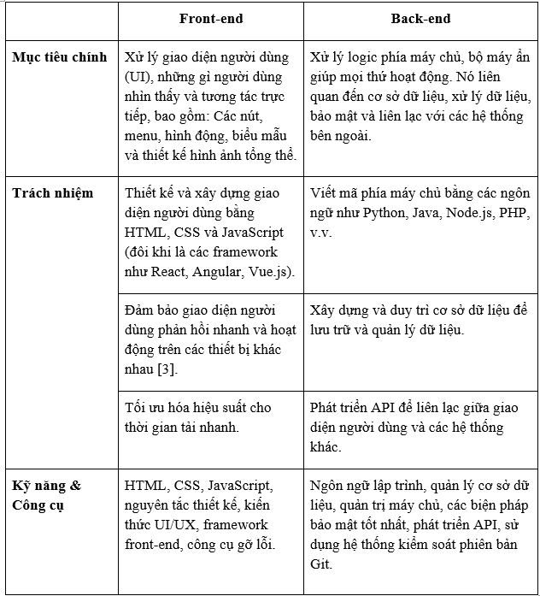
3.So sánh Front-end và Back-end

Slide 8
MySQL, UI/UX và PHP là gì
1.MySQL – Hệ quản trị cơ sở dữ liệu quan hệ
  Khái niệm cơ bản:
  MySQL là một hệ quản trị cơ sở dữ liệu quan hệ (RDBMS) mã nguồn mở hoạt động theo mô hình client–server.
  Thành phần của SQL:
  Bao gồm ba phần chính là định nghĩa dữ liệu (xác định table, view...), thao tác dữ liệu (cập nhật, truy vấn) và điều khiển dữ liệu (cấp quyền truy cập).
  Ưu điểm nổi bật:
An toàn: Sở hữu nhiều tính năng bảo mật cấp cao và mã hóa thông tin.
Dễ sử dụng: Hoạt động ổn định trên nhiều hệ điều hành với hệ thống hàm tiện ích phong phú.
Hiệu năng & Mở rộng:Khả năng xử lý lượng dữ liệu lớn và linh hoạt mở rộng khi cần thiết.
  Hạn chế
  Khi số bản ghi quá lớn, việc truy xuất dữ liệu có thể trở nên phức tạp và cần các thủ thuật tối ưu hóa để duy trì tốc độ.

Slide 9
2. UX/UI – Giao diện và Trải nghiệm người dùng
Khái niệm cốt lõi:màu sắc, kiểu chữ, bố cục để tạo sự thu hút và trực quan.
UX (User Experience): Là trải nghiệm người dùng, tập trung vào "Cảm giác" thông qua sự tiện lợi, tốc độ và logic điều hướng để đảm bảo sản phẩm dễ sử dụng.
Vai trò và Tầm quan trọng:Là "xương sống" quyết định sự thành bại vì đây là điểm chạm duy nhất giữa công nghệ và con người.Giúp người dùng đạt được mục đích nhanh nhất, tạo cảm giác hài lòng và gắn bó với sản phẩm
3. PHP
Khái niệm: Là một ngôn ngữ lập trình kịch bản (scripting language) mã nguồn mở, thuộc tập hợp con của các ngôn ngữ script như JavaScript và Python.
Vị trí xử lý: Chủ yếu được dùng để phát triển các ứng dụng phía server (backend), chịu trách nhiệm xử lý logic và quản lý cơ sở dữ liệu.
Cách thức hoạt động: Các tệp lệnh PHP chỉ có thể diễn giải trên một máy chủ đã cài đặt PHP và có thể nhúng trực tiếp vào trang HTML thông qua cặp thẻ <?php ?>.
Ưu điểm: Dễ học, miễn phí, linh hoạt trên nhiều hệ điều hành và kết nối cực kỳ hiệu quả với các cơ sở dữ liệu như MySQL, PostgreSQL.
Ứng dụng thực tế: Là nền tảng cốt lõi của các hệ quản trị nội dung (CMS) phổ biến như WordPress, Joomla và được dùng để xây dựng các dòng lệnh thực thi hoặc cấu hình hệ thống máy chủ.

Slide 10
Quy Trình Nghiên Cứu Và Phát Triển
Quy trình nghiên cứu và phát triển đồ án được thực hiện qua 4 giai đoạn chính như sau:
Giai đoạn 1: Khảo sát và phân tích yêu cầu: Tiến hành khảo sát thực địa tại các tỉnh (Vĩnh Long, Trà Vinh, Bến Tre), phỏng vấn người dùng để nắm bắt nhu cầu và phân tích các website du lịch hiện có nhằm xác định các yêu cầu chức năng cho hệ thống.
Giai đoạn 2: Nghiên cứu công nghệ: Lựa chọn và nghiên cứu bộ công nghệ phù hợp bao gồm HTML5, CSS3, JavaScript ES6+ cho Front-end; PHP 7.4+ và MySQL 8.0 cho Back-end, cùng các công cụ hỗ trợ như Visual Studio Code và XAMPP.
Giai đoạn 3: Thiết kế hệ thống: Xây dựng cơ sở dữ liệu qua mô hình ERD, thiết kế giao diện ,kiến trúc hệ thống theo mô hình MVC để đảm bảo khả năng mở rộng.
Giai đoạn 4: Phát triển và kiểm thử: Lập trình theo từng module từ Front-end đến Back-end, sau đó tích hợp toàn hệ thống và thực hiện kiểm thử để tối ưu hiệu suất và đảm bảo tính ổn định.

Slide 11
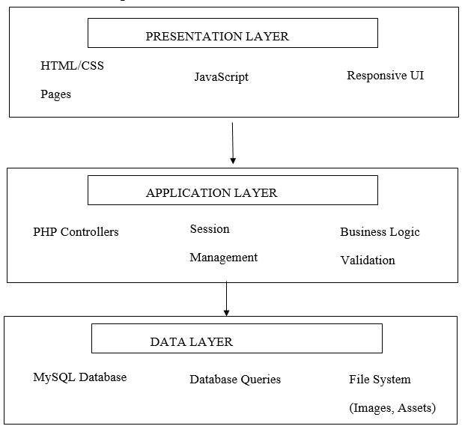
Thiết kế kiến trúc hệ thống
Hệ thống hoạt động theo mô hình Request - Response theo trình tự sau:
Gửi yêu cầu: Người dùng thực hiện một hành động ở Presentation Layer. Trình duyệt gửi một yêu cầu đến Server.
Xử lý Logic: Application Layer nhận yêu cầu. PHP Controller sẽ kiểm tra logic, xác thực thông tin và quản lý Session. Nếu cần lấy thông tin tài khoản, nó sẽ yêu cầu xuống lớp dưới.
Truy xuất dữ liệu: Data Layer thực hiện các câu lệnh Query vào MySQL để lấy dữ liệu hoặc lưu trữ dữ liệu mới.
Phản hồi kết quả: Sau khi có dữ liệu từ Database, Application Layer xử lý xong sẽ đóng gói kết quả và gửi ngược lại cho Presentation Layer.
Hiển thị: Trình duyệt nhận dữ liệu (thường là HTML hoặc JSON) và cập nhật giao diện để người dùng nhìn thấy kết quả.

Slide 12
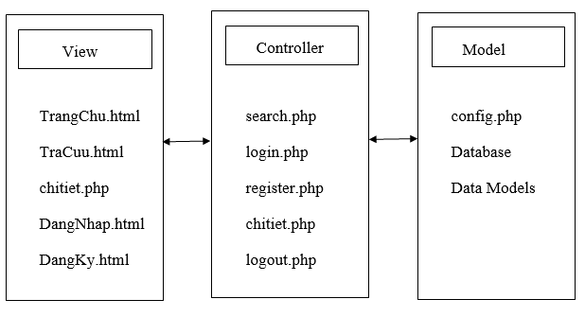
Mô hình MVC
Luồng tìm kiếm di tích:
User Input → TraCuu.html → JavaScript → search.php → MySQL → JSON Response → Display Results
Luồng đăng nhập:
Login Form → DangNhap.html → login.php → Validate → Session → Redirect
Luồng xem chi tiết:
Click Detail → chitiet.php?id=X → Query Database → Render HTML → Display

Slide 13
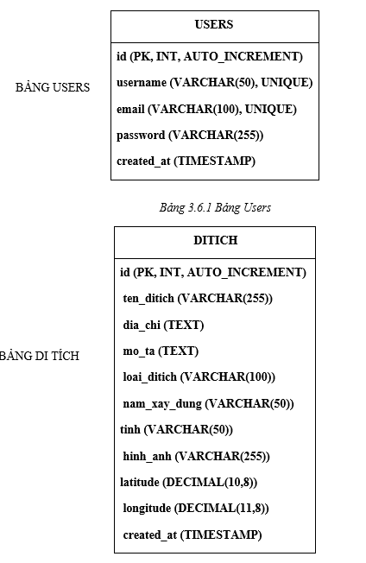
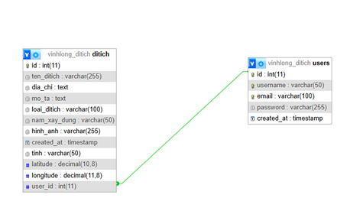
Mô Hình ERD
Mô hình mối liên hệ

Slide 14
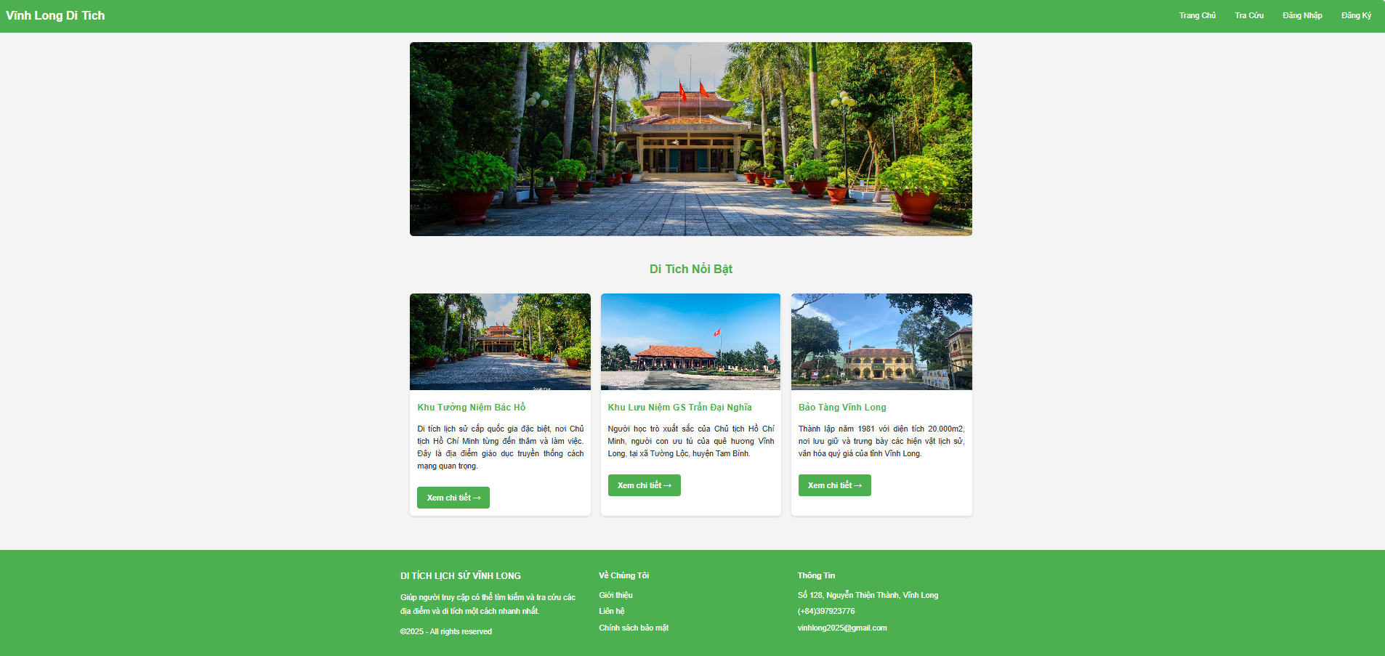
Giao diện trang chủ
1.Giao diện trang chủ
Header :Nằm ở đầu trang, bao gồm tên thương hiệu "Vĩnh Long Di Tích" bên trái và các menu chức năng như Trang Chủ, Tra Cứu, Đăng Nhập, Đăng Ký bên phải để người dùng dễ dàng thao tác.
Banner chính: Sử dụng các hình ảnh khổ rộng với hiệu ứng chuyển động giúp tạo ấn tượng thị giác mạnh mẽ ngay khi vừa truy cập.
Phần nội dung chính :Hiển thị các di tích tiêu biểu. Mỗi thẻ bao gồm hình ảnh minh họa, tiêu đề, đoạn mô tả ngắn và nút "Xem chi tiết" dẫn đến thông tin đầy đủ của di tích.
Footer Cung cấp các thông tin về bản quyền, giới thiệu ngắn về dự án, các liên kết chính sách và thông tin liên hệ chi tiết (địa chỉ, số điện thoại, email).

Slide 15
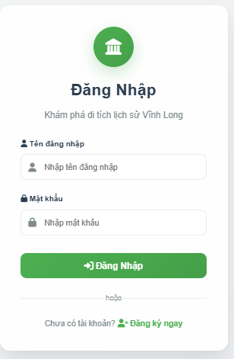
Giao diện đăng nhập và đăng ký
1.Giao diện đăng nhập
Giao diện: Form đăng nhập tập trung, sử dụng hiệu ứng đổ bóng (box-shadow) tạo chiều sâu và biểu tượng ngôi đền để nhận diện thương hiệu.
Xử lý kỹ thuật:
- Sử dụng PHP để xác thực thông tin và quản lý phiên làm việc nhằm duy trì trạng thái đăng nhập.
- Sau khi đăng nhập thành công, hệ thống hiển thị thông báo chào mừng và cho phép sử dụng đầy đủ tính năng tra cứu.

Slide 16
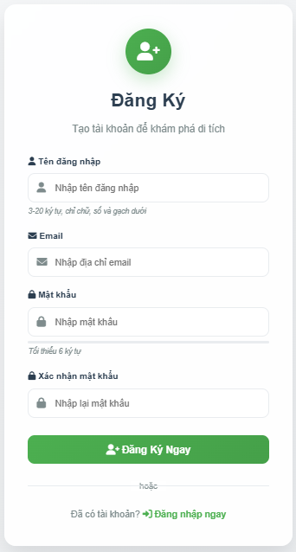
2.Giao diện đăng ký
Giao diện: Thiết kế tối giản, đồng bộ tông màu xanh lá với các chú thích hướng dẫn nhập liệu (Validation Hints).
Thông tin yêu cầu:
- Tên đăng nhập (3-20 ký tự, không chứa ký tự đặc biệt ngoài dấu gạch dưới).
- Email hợp lệ và mật khẩu tối thiểu 6 ký tự.
- Ô xác nhận mật khẩu để tránh sai sót khi thiết lập.

Slide 17
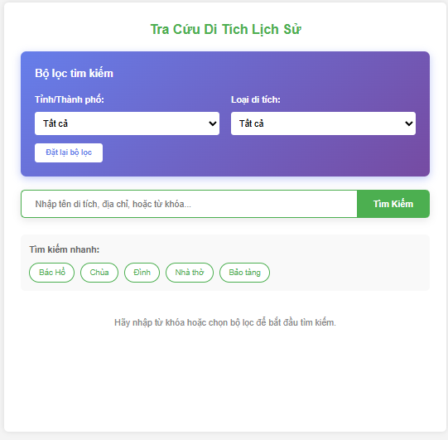
Giao diện tra cứu
1.Giao diện tra cứu
Thanh tìm kiếm (Search Bar): Cho phép nhập từ khóa tự do như tên di tích, địa chỉ hoặc các từ liên quan.
Hệ thống bộ lọc (Filters):
- Theo địa điểm: Thu hẹp phạm vi theo từng Tỉnh/Thành phố.
- Theo loại hình: Phân loại theo di tích tôn giáo, lịch sử, kiến trúc, văn hóa hoặc nghề truyền thống.
Tìm kiếm nhanh Các thẻ gợi ý sẵn như "Bác Hồ", "Chùa", "Đình", "Bảo tàng" giúp người dùng truy cập nhanh các chủ đề phổ biến mà không cần gõ phím.

Slide 18
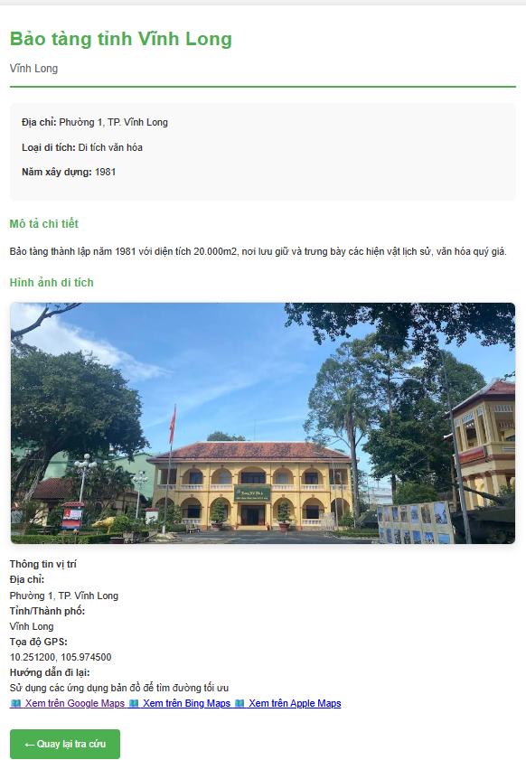
2.kết quả hiển thị
Thông tin cơ bản: Tên di tích, địa chỉ, năm xây dựng và mô tả ngắn gọn.
Thông tin chi tiết: Khi nhấn "Xem chi tiết", người dùng sẽ thấy hình ảnh chất lượng cao, lịch sử đầy đủ và đặc biệt là vị trí GPS chính xác trên Google Maps.

Slide 19
Hướng phát triển đề xuất
1. Đề xuất ngắn hạn (3 - 6 tháng)
- Hoàn thiện quản trị: Bổ sung các tính năng quản trị nâng cao dành riêng cho Admin để việc cập nhật dữ liệu thuận tiện hơn.
- Tương tác người dùng: Tích hợp thêm hệ thống đánh giá và phản hồi (bình luận) từ người dùng để tăng tính khách quan cho dữ liệu.
- Tối ưu kỹ thuật: Tập trung tối ưu hóa SEO để website dễ dàng tiếp cận người dùng qua công cụ tìm kiếm và cải thiện tốc độ tải trang.
2. Đề xuất trung hạn (6 - 12 tháng)
- Mở rộng quy mô: Không chỉ dừng lại ở Vĩnh Long, hệ thống cần mở rộng cơ sở dữ liệu sang các tỉnh lân cận trong khu vực Đồng bằng sông Cửu Long.
- Ứng dụng AI: Tích hợp trí tuệ nhân tạo (AI/ML) để gợi ý các địa điểm di tích phù hợp với sở thích của từng người dùng.
3. Đề xuất dài hạn(1 - 2 năm)
- Tầm vóc quốc gia: Phát triển website trở thành một nền nảng quốc gia về di sản văn hóa
- Hệ sinh thái: Xây dựng một hệ sinh thái du lịch thông minh toàn diện

Slide 20
EM CẢM ƠN THẦY/CÔ ĐÃ LẮNG NGHE

